Slide 1


CHAPTER 4-3
앵커 고정하기
[수업 목표] 앵커를 고정하여, 화면의 타겟 위치가 변경되는 엘리먼트 위치를
정확히 찾아서 텍스트를 입력할 수 있다.
지정된 행 반복 작업을 할 때, 반복할 횟수를 지정할 수 있다.
[워크플로우]
프로세스
시작
Use Application ~~
브라우저 실행
https://rpachallenge.azurewebsites.net/
RpaChallenge
URL 이동
Use Application ~~
challenge.xlsx
파일 불러오기
challenge 엑셀 선택
Repeat Number Of Times ? -> For Each 는 전체를 순환하고
Repeat Number ~~는
정한 순번만큼 한로우만 실행
For Each Excel Row
행 데이터
유무
NO
Type Into 항목에 맞게 추가
YES
프로세스 종료
한 행씩 데이터 입력 반복
(First Name ~ Phone Number)
Click
SUBMIT 클릭
본 수업 자료를 무단 복제, 가공 및 배포시에 저작권 침해로 법적 책임을 물을 수 있습니다.

Slide 2
CHAPTER 4-3
앵커 고정하기
[수업 목표] 앵커를 고정하여, 화면의 타겟 위치가 변경되는 엘리먼트 위치를
정확히 찾아서 텍스트를 입력할 수 있다.
지정된 행 반복 작업을 할 때, 반복할 횟수를 지정할 수 있다.
[워크플로우]
프로세스
시작
브라우저 실행
RpaChallenge
URL 이동
challenge.xlsx
파일 불러오기
행 데이터
유무
NO
YES
프로세스 종료
한 행씩 데이터 입력 반복
(First Name ~ Phone Number)
SUBMIT 클릭
본 수업 자료를 무단 복제, 가공 및 배포시에 저작권 침해로 법적 책임을 물을 수 있습니다.

Slide 3
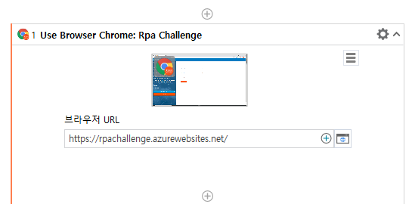
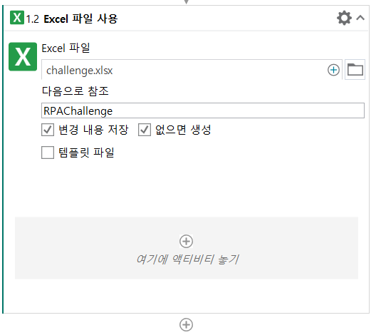
1. 엑셀 파일 사용
01 Use Application/Browser 액티비티를 추가해 “https://rpachallenge.azurewebsites.net/”
웹사이트 페이지의 타겟을 지정한다.
02 Use Excel File 액티비티를 추가하고 실습파일의 경로를 지정한다.
이름은 “RPAChallenge”로 참조한다
본 수업 자료를 무단 복제, 가공 및 배포시에 저작권 침해로 법적 책임을 물을 수 있습니다.

Slide 4
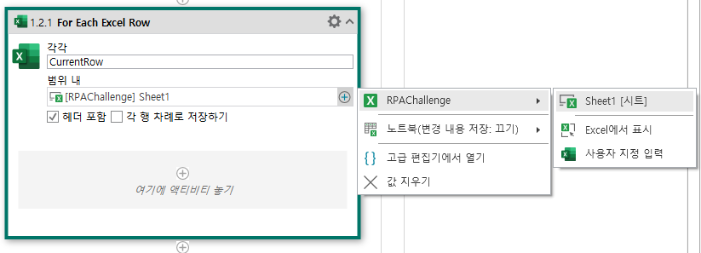
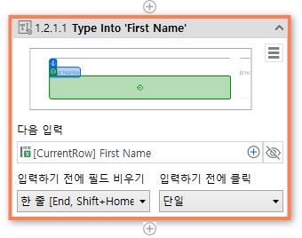
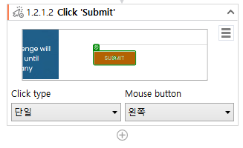
2. 반복문
01 For each Excel Row 액티비티를 추가해 범위는 RPAChallenge의 Sheet1로
지정하고 헤더포함에 체크한다.
02 Type Into 액티비티를 추가해 타겟은 FirstName입력 칸을 지정하고,
입력은 CurrentRow의 FirstName을 선택한다.
03 다른 항목도 02 와 마찬가지로 입력하고, 마지막으로 Click액티비티를 추가해 SUBMIT버튼을
타겟으로 지정한다.
본 수업 자료를 무단 복제, 가공 및 배포시에 저작권 침해로 법적 책임을 물을 수 있습니다.

Slide 5
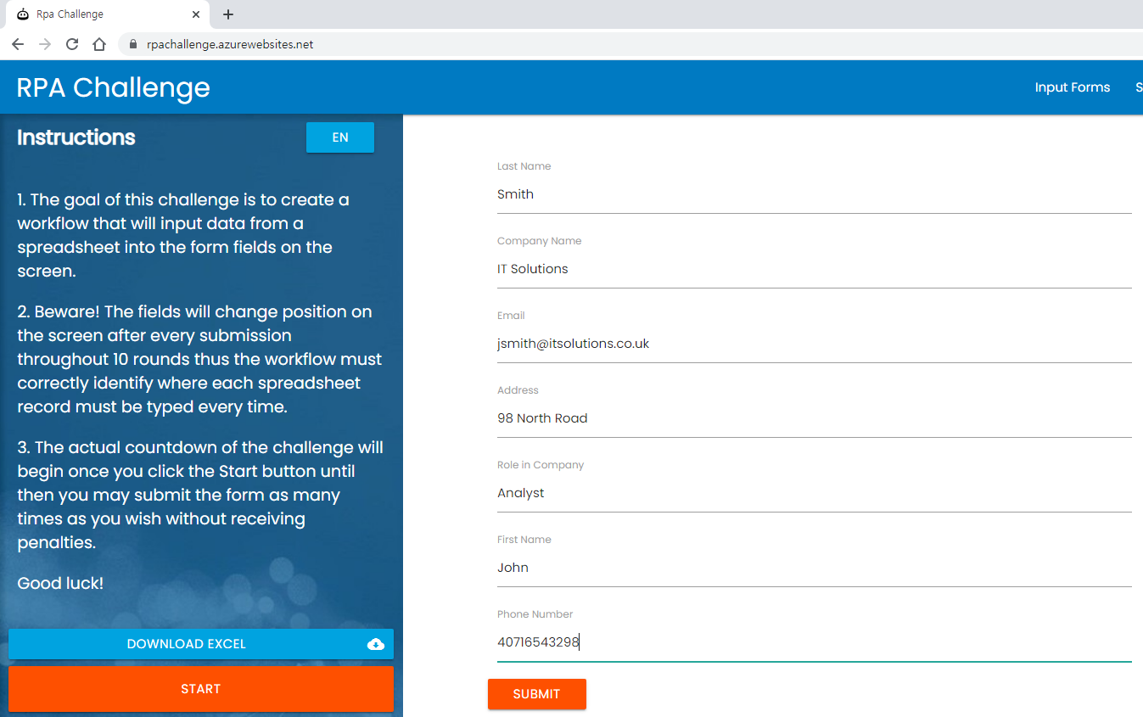
3. 결과
실행결과 로봇이 앵커를 정확히 찾아서 입력되는 것을 확인 할 수가 있다.
본 수업 자료를 무단 복제, 가공 및 배포시에 저작권 침해로 법적 책임을 물을 수 있습니다.

Slide 6
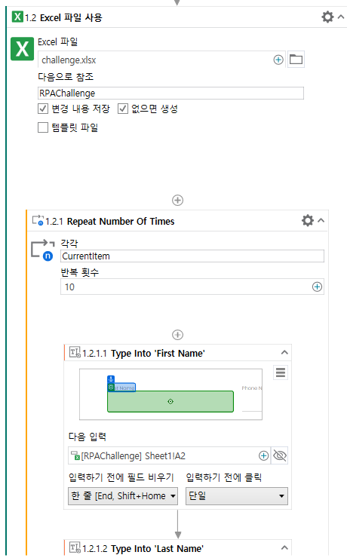
4. 지정된 횟수만큼 반복하기
Repeat Number Of Times : 지정된 횟수로 액티비티 세트를 반복합니다.
액티비티
01 Use Excel File 액티비티 밑에 Repeat Number Of Times 액티비티를 추가하고
반복횟수를 3으로 입력한다.
02 For each Excel Row 안의 액티비티들을
모두 옮겨준 후 For each Excel Row는 삭제한다. Type Into 액티비티에서 다음입력 부분을
전부 두번째 행으로 Excel에서 표시한다.
결과
For Each Excel Row 액티비티와 마찬가지로 앵커를 정확히 찾아서 셀 값이 입력되는 것을
확인 할 수가 있다. 결과 화면은 생략한다.
본 수업 자료를 무단 복제, 가공 및 배포시에 저작권 침해로 법적 책임을 물을 수 있습니다.

